Slide 1

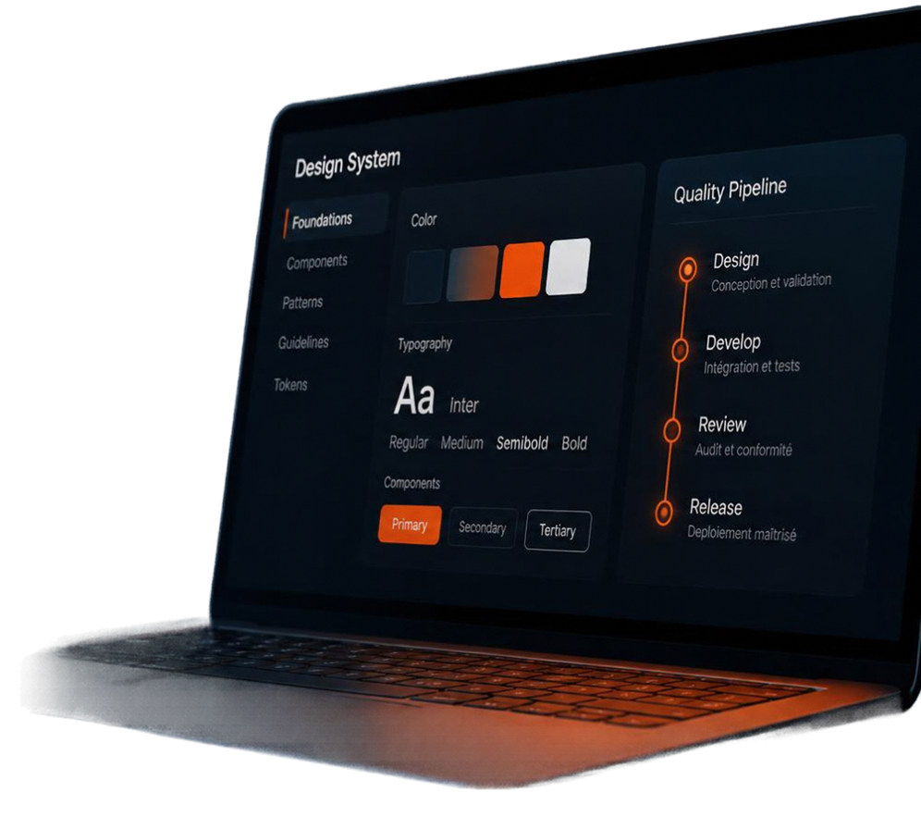
Bdelion
Design System
& Quality Pipeline :
Explication et Enjeux
Comprendre comment notre Design System
s'appuie sur un Quality Pipeline robuste
pour garantir la cohérence et la qualité à chaque étape.

Slide 2
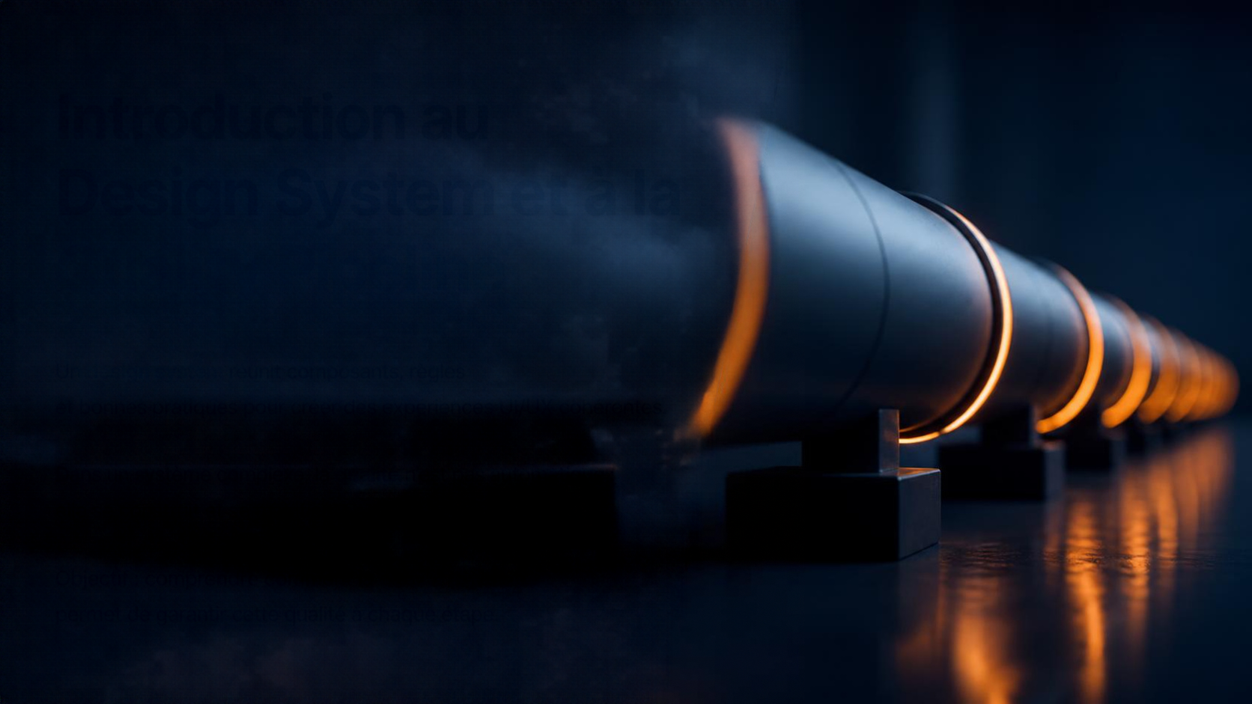
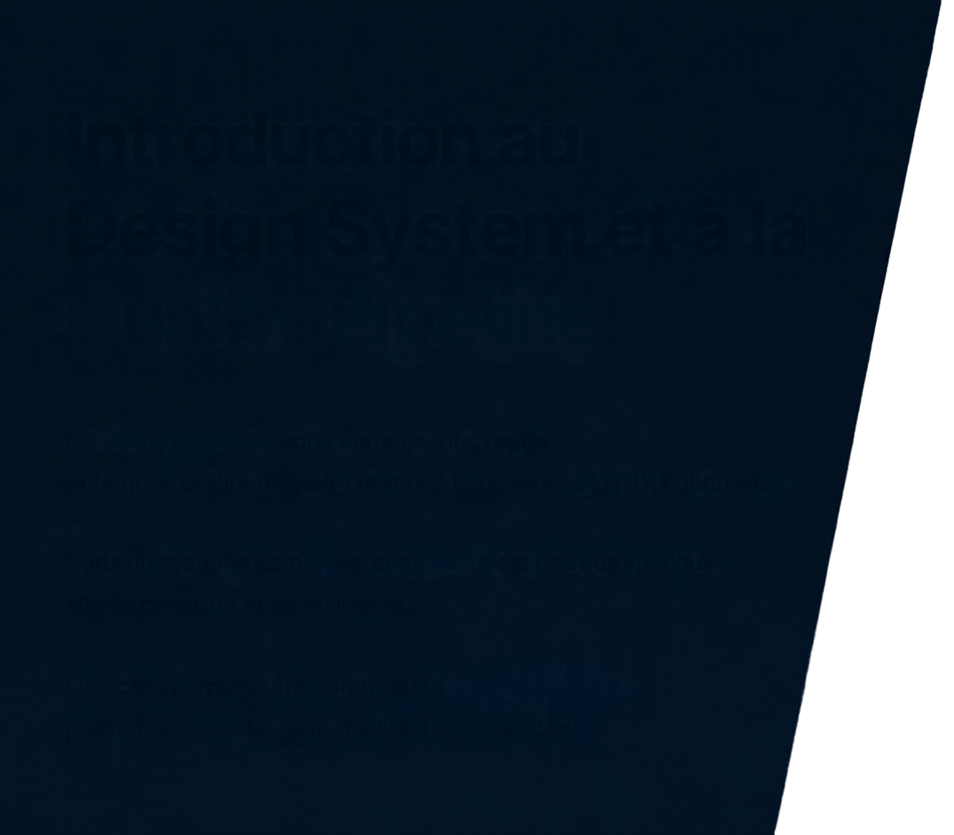
Introduction au Design System et à la
Quality Pipeline
Un design system réunit composants, règles
et bonnes pratiques pour créer des expériences UI/UX cohérentes.
Dans un système complexe, la qualité n'est pas automatique :
elle se construit et se maintient.
Objectif : comprendre comment la quality pipeline permet de garantir cette qualité à chaque étape.

Slide 3

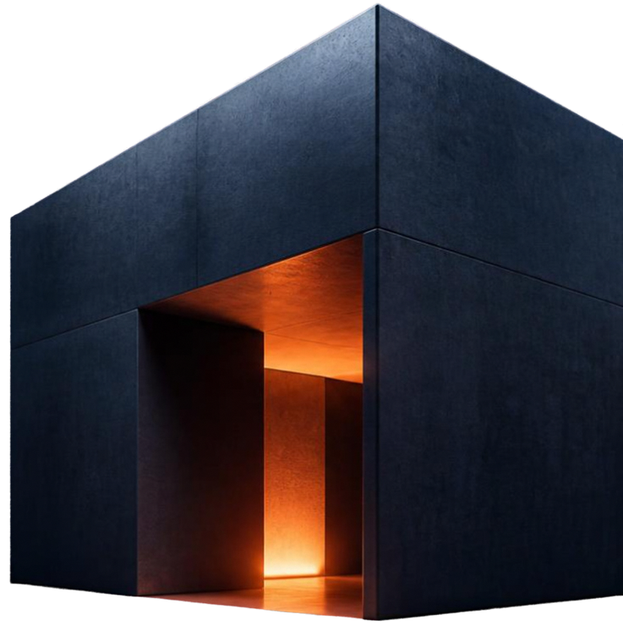
Qu’est-ce qu’un Design System ?
Un socle central de composants UI réutilisables.
Une standardisation pour garantir cohérence et qualité.
Un cadre commun qui aligne design et développement et fluidifie la collaboration.
Moins d’erreurs, des cycles plus rapides, plus d’impact.

Slide 4


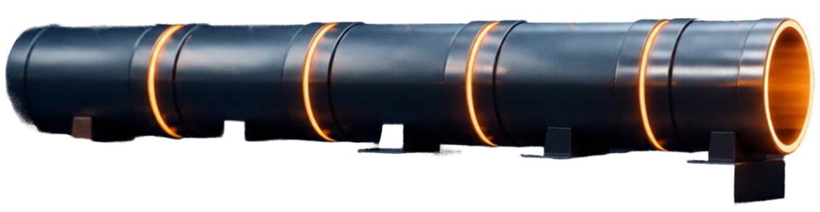
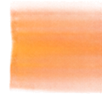
La Quality
Pipeline expliquée
1
2
3
4
5
Intégration
du code
Tests
fonctionnels
Vérifications
visuelles
Analyse de performance
Validation
et déploiement
Un enchainement clair d'étapes automatisées et manuelles pour valider chaque composant.
Des contrôles rigoureux sur le fonctionnel, le visuel et les performances.
Une intégration continue pour garantir
la robustesse du design system.

Slide 5

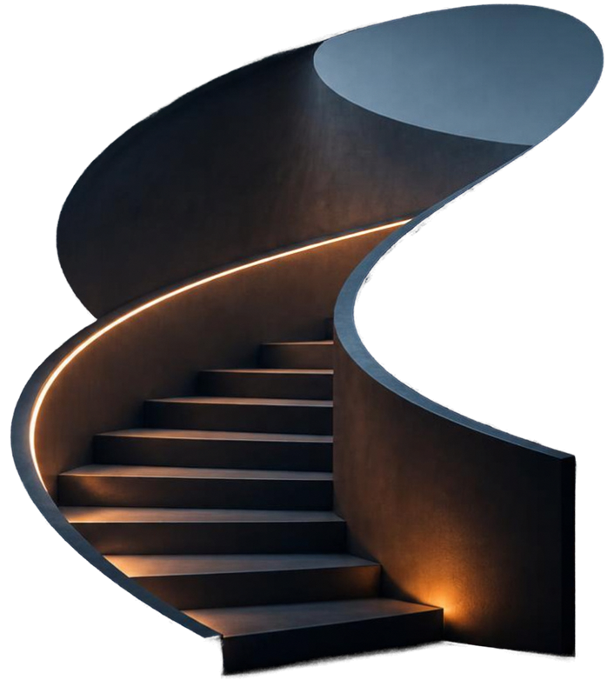




Étapes clés du
Pipeline Quality
1
Développement et mise à jour des composants
2
Tests automatiques unitaires et visuels
3
Revue manuelle
et validation design
4
Déploiement et monitoring en production

Slide 6


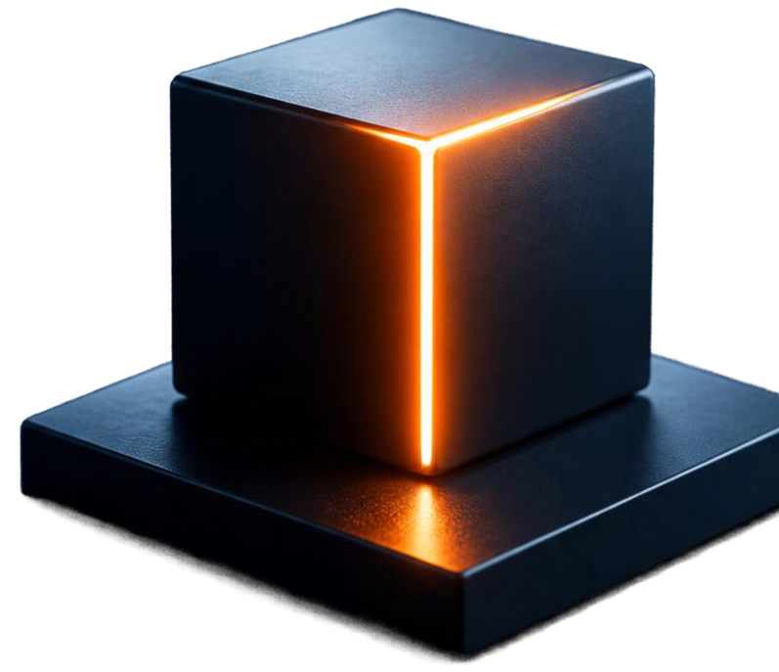




Bénéfices de la Quality Pipeline
Moins de bugs et d’incohérences UI
Plus de temps gagné et meilleure fiabilité
Amélioration continue grâce à des retours rapides
Une expérience utilisateur finale renforcée

Slide 7


Conclusion & Prochaines Étapes
La quality pipeline est le socle d'un design system fiable et évolutif.
Adoptons et renforçons ces pratiques
pour livrer des expériences cohérentes à grande échelle.
Envie d'aller plus loin ?
Échangeons et construisons l'avenir de nos produits.

